Slide 1
§3.5 二维随机变量函数的分布
设(X,Y)是二维随机变量，g(x,y)是二元函数，则Z=g(X,Y)是一维随机变量。如果已知(X,Y)的概率密度函数f(x,y)(或联合分布律),我们如何求Z=g(X,Y)的分布呢？下面，我们分离散型和连续型两种类型说明其解法。
1

Slide 2

一、 二维离散型随机变量函数的和的分布律
2

Slide 3


所以，离散型的随机变量的和的分布律的求法很简单，只要把取相同函数值的概率相加，再整理即得其分布律。
3

Slide 4
二、二维连续型随机变量函数的和X+Y的分布
例 设(X,Y)的概率密度为f(x,y),
试求X与Y的和X+Y的概率密度
4

Slide 5






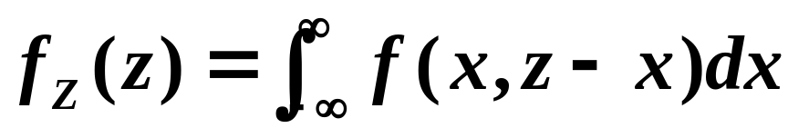
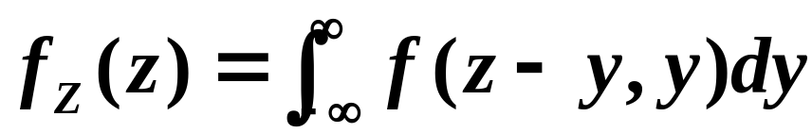
设(X，Y)的概率密度为
则 Z=X+Y的分布函数为
y
x+y=z
z
x
对z求导得Z的概率密度为：
5
由X，Y的对称性可得

Slide 6
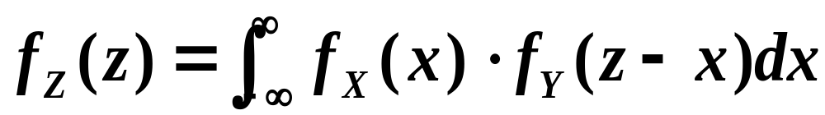
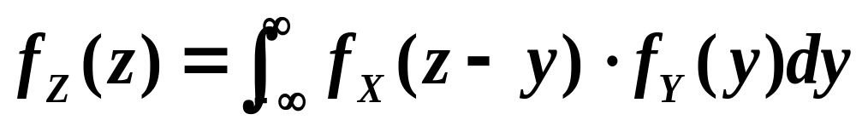
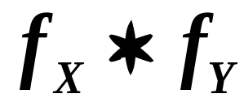
当X和Y相互独立时，有
这两个公式称为卷积公式，记为
6

Slide 7








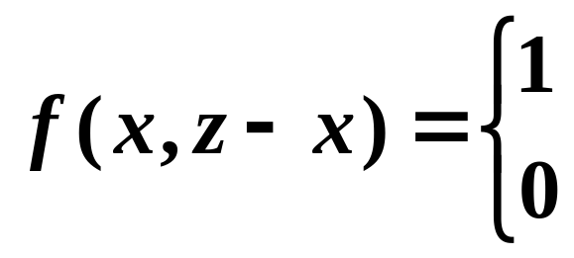
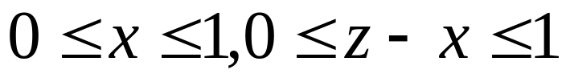

例: 设 的联合密度函数为
其它
求 的分布密度
解：
其它
7

Slide 8

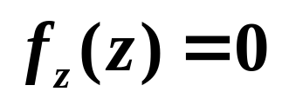
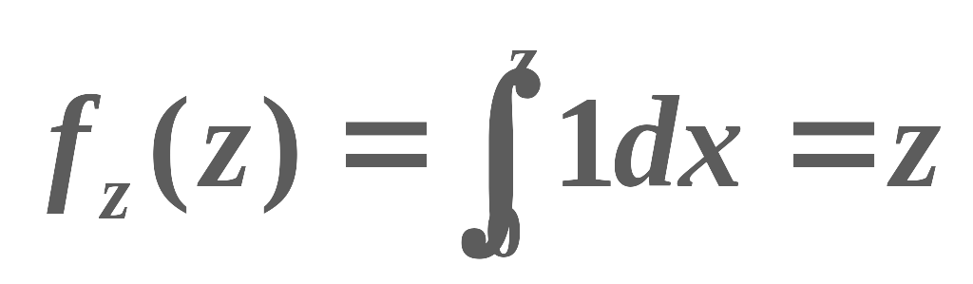
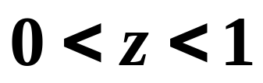
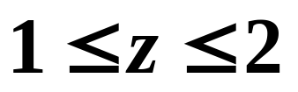
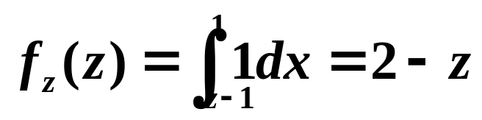
其它
Z < 0 时，
Z > 2 时，
时，
时，
8

Slide 9

9

Slide 10




例: 已知随机变量X，Y都服从N(0,1) 分布，且X 与Y相互独立，试证
证：由 得
10

Slide 11








令
即两个相互独立的随机变量，如果它们服从正态分布，则它们的和仍然是正态分布。
11

Slide 12


一般，设X，Y 相互独立且
则 仍服从正态分布，且有
这个结论还可推广到 n 个独立正态随机变量之和的情况。
即正态分布加法定理：有限个相互独立的正态随机变量的线性组合仍服从正态分布。
12

Slide 13


三、 随机变量的最大最小值分布
设X、Y是两个相互独立的随机变量，分布函数分别为
试求：
(1)
的分布函数
(2)
的分布函数
13

Slide 14






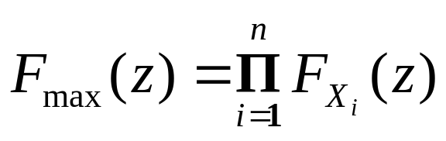

(1) 最大值
分布
设 是 n 个相互独立的随机变量
推论：
则
14

Slide 15







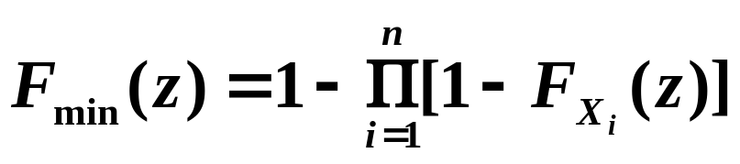
(2) 最小值
的分布
推论：
设 是 n 个相互独立的随机变量
则
15

Slide 16





例: 系统 L 由两个相互独立的子系统
联接而成，连接方式分别为以下三种：
(1) 串联，特点： 有一损失，系统L 停止工作；
(2) 并联，特点： 都损坏，系统L 停止工作；
(3) 备用，特点： 损坏时， 开始工作；
16

Slide 17




设X、Y分别为 的寿命，
其概率密度函数为：
其中 是常数，且 试分别写出三种情况下系统L的寿命Z的概率密度.
17

Slide 18



解： 的分布函数为
18

Slide 19





(1) 串联情况，该系统L的寿命为Z，则
由最小值分布公式
19

Slide 20





(2) 并联情况，这时
由最大值分布公式
20

Slide 21

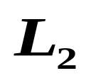




(3) 备用情况，由联接方式可知，系统 L 的寿命相当于 与 的寿命的和 Z=X+Y
利用和的公式：
当
时
当z > 0 时
21

Slide 22


所以
22

Slide 23







四、其它分布
例: 设X、Y相互独立，且都服从相同的分布 ，
求 的分布密度
解：由题意
(X,Y)的联合分布密度为
23

Slide 24






由分布函数定义
当 时
当 z >0 时，有
24

Slide 25


于是，Z的分布函数为
求导即得Z的概率密度函数
称Z服从瑞利(Ray Leigh)分布
25

Slide 26










例 设随机变量 在区域
上服从均匀分布，
求 的分布函数和密度函数。
26

Slide 27


解：
27

Slide 28
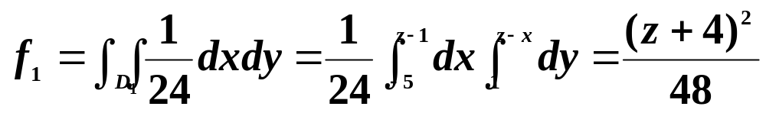


28

Slide 29

29

Slide 30


例: 设 的联合密度函数为
其它
求 的分布密度
解: 的分布函数为
30

Slide 31




y
x+y=z
z
x
(1) 当 时，
所以
(2) 当 时
31

Slide 32




(3) 当 时
y
x+y=z
z
x
32

Slide 33




(4) 当 时
y
x+y=z
z
x
33

Slide 34


总结以上结论，得X+Y的分布函数为
因此，X+Y的分布密度函数为
34

